Slide 1
INFORME
MEDICIÓN DE CUMPLIMIENTO AEROCOMERCIAL
NOVIEMBRE 2017

Slide 2
INDICADORES
CUMPLIMIENTO AEROCOMERCIAL
La medición del cumplimiento aerocomercial se realiza a los horarios e itinerarios programados por las empresas regulares de pasajeros tanto nacionales como extranjeras.
Los indicadores aquí publicados se generan con base en la información reportada por las aerolíneas y la correspondiente verificación por parte de esta autoridad aeronáutica respecto a la veracidad del cumplimiento y las causas del incumplimiento del itinerario programado.
Indicador Calidad del Servicio: Mide el cumplimiento de los itinerarios programados por las aerolíneas, en el que se tiene en cuenta únicamente las variables imputables a las empresas regulares de pasajeros y que por ende afecta la calidad del servicio hacia el pasajero.
Indicador de Itinerario: Mide el cumplimiento de los itinerarios programados por las aerolíneas, en el que se tiene en cuenta las variables internas y externas, que afectaron la puntualidad de la hora de salida de sus vuelos.
*Causas Internas: Se refiere a los motivos imputables a la aerolínea que afectan la calidad del servicio hacia el pasajero.
*Causas Externas: Se refiere a los motivos No imputables a la aerolínea que afectan la calidad del servicio hacia el pasajero.
Nota: La medición del cumplimiento aerocomercial a partir del mes de marzo, se basa en la Circula # 02 de 23 de Enero de 2017.

Slide 3
CUMPLIMIENTO
OPERACIÓN AEROLINEAS NACIONALES

Slide 4
INDICADORES OPERACIÓN AEROLINEAS NACIONALES
NOVIEMBRE 2017

Slide 5
CUMPLIMIENTO CALIDAD DEL SERVICIO

Slide 6
CUMPLIMIENTO DE ITINERARIO

Slide 7
CUMPLIMIENTO
OPERACIÓN NACIONAL

Slide 8
INDICADORES OPERACIÓN NACIONAL
NOVIEMBRE 2017

Slide 9
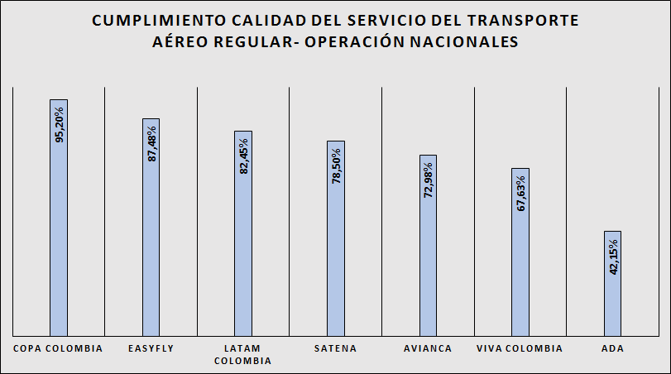
CUMPLIMIENTO CALIDAD DEL SERVICIO

Slide 10
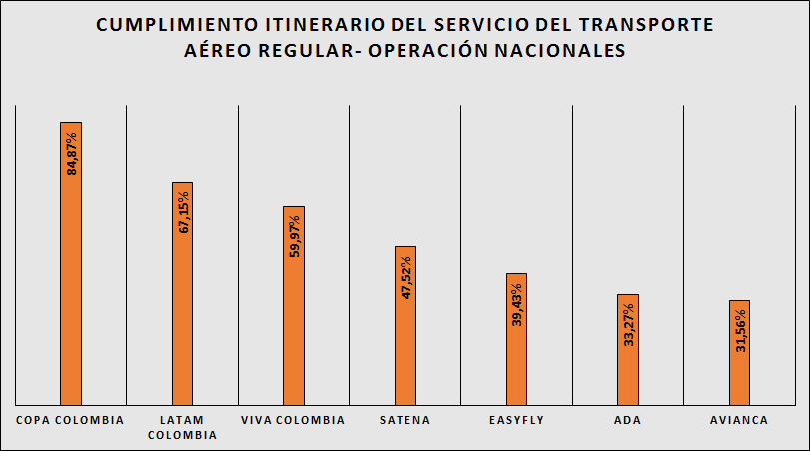
CUMPLIMIENTO DE ITINERARIO

Slide 11
CUMPLIMIENTO
OPERACIÓN INTERNACIONAL

Slide 12
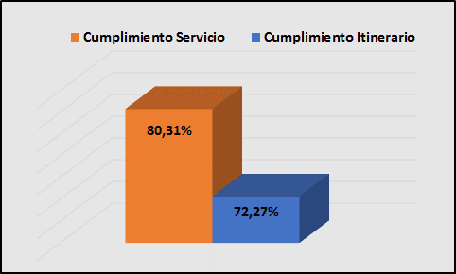
INDICADORES OPERACIÓN INTERNACIONAL
NOVIEMBRE 2017

Slide 13
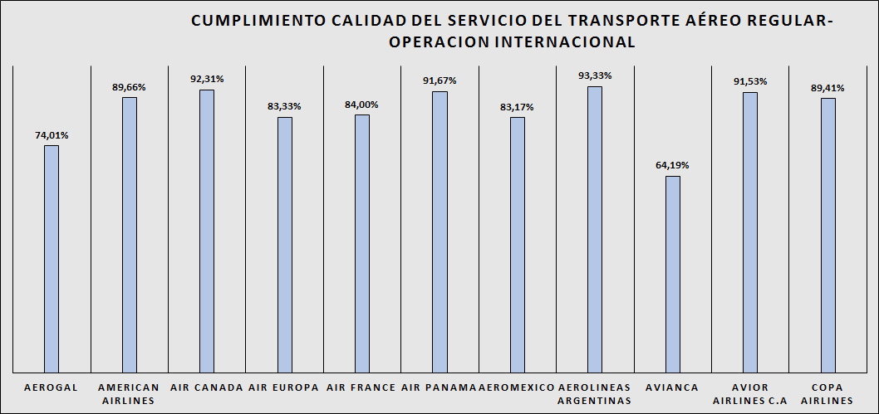
CUMPLIMIENTO CALIDAD DEL SERVICIO

Slide 14
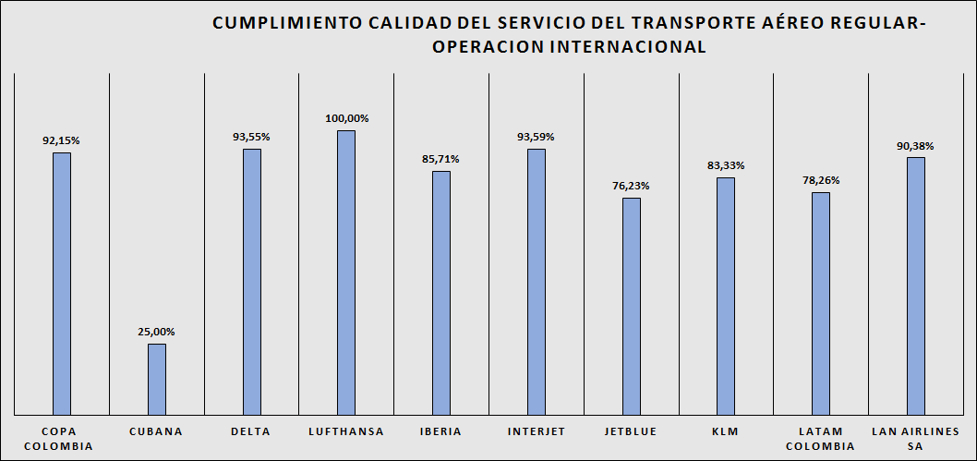
CUMPLIMIENTO CALIDAD DEL SERVICIO

Slide 15
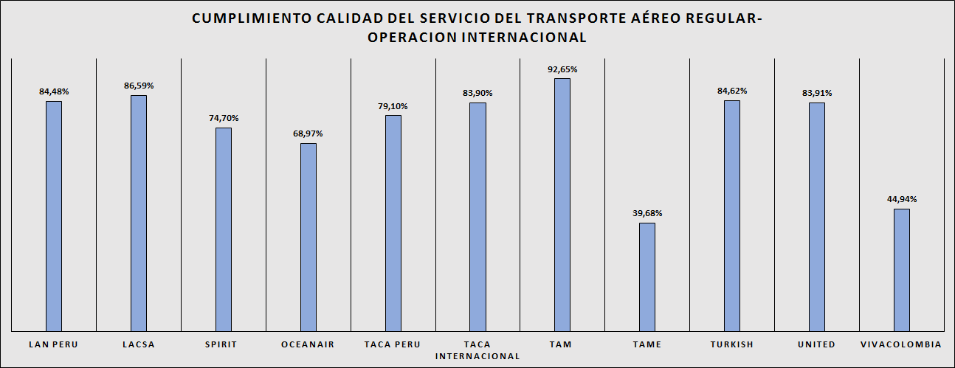
CUMPLIMIENTO CALIDAD DEL SERVICIO

Slide 16
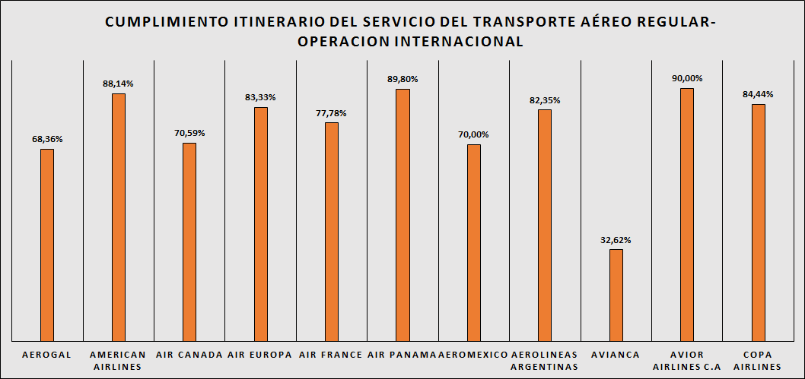
CUMPLIMIENTO DE ITINERARIO

Slide 17
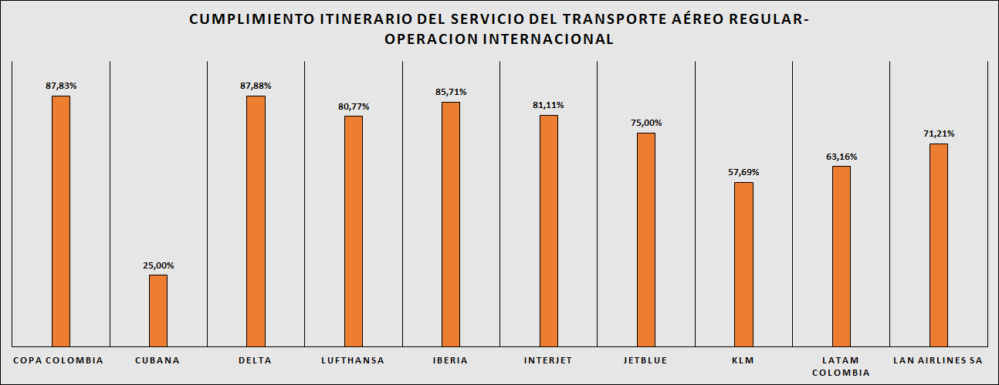
CUMPLIMIENTO DE ITINERARIO

Slide 18
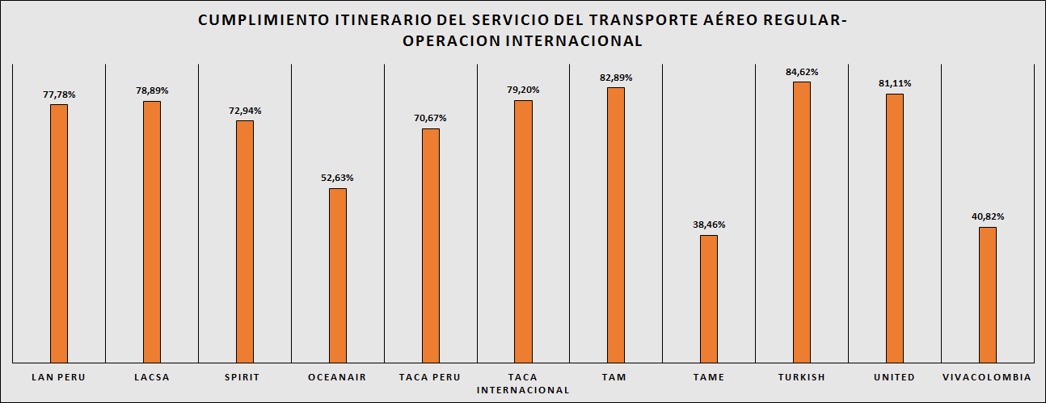
CUMPLIMIENTO DE ITINERARIO

Slide 19
FINAL INFORME

